Slide 1
Diagramas uml
Jairo Alejandro Reyes Duarte

Slide 2
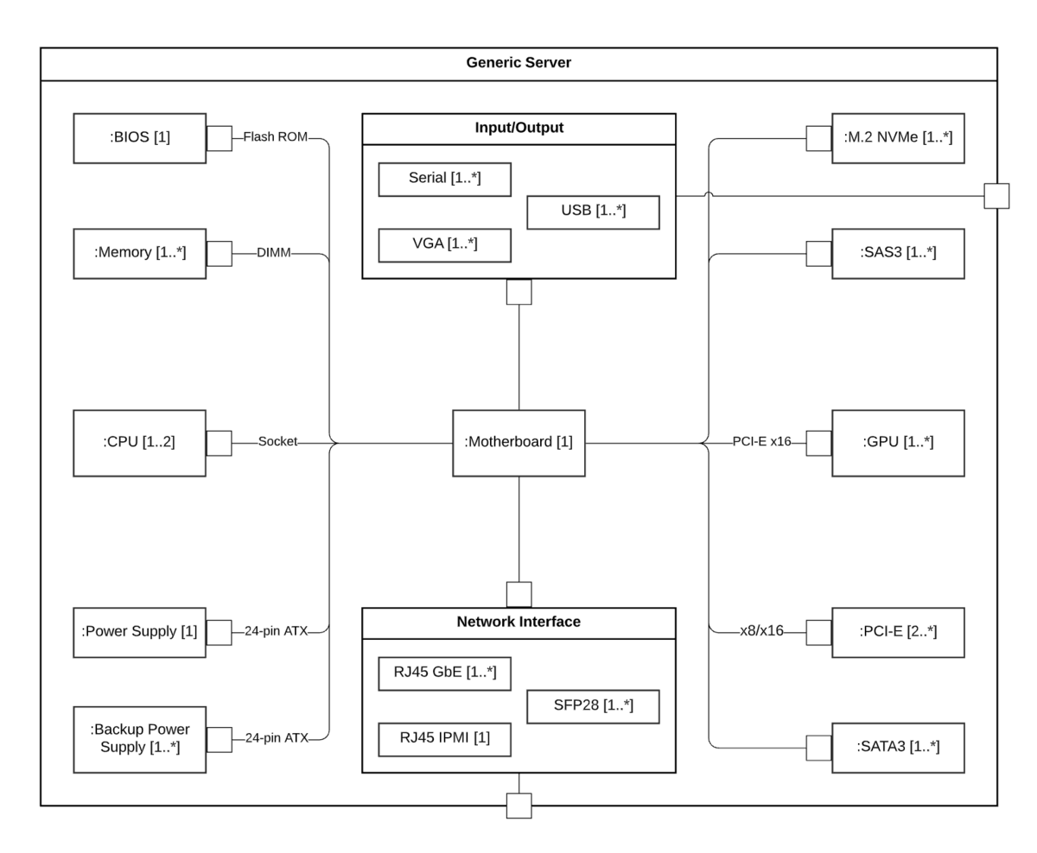
Diagrama de estructura compuesta
Un diagrama de estructura compuesta es un diagrama de estructura UML que brinda una vista general lógica de todo o parte de un sistema de software.
Actúa como una mirada al interior de un clasificador estructurado determinado a fin de definir sus clases de configuración, interfaces, paquetes y las relaciones entre ellos a un micronivel.

Slide 3
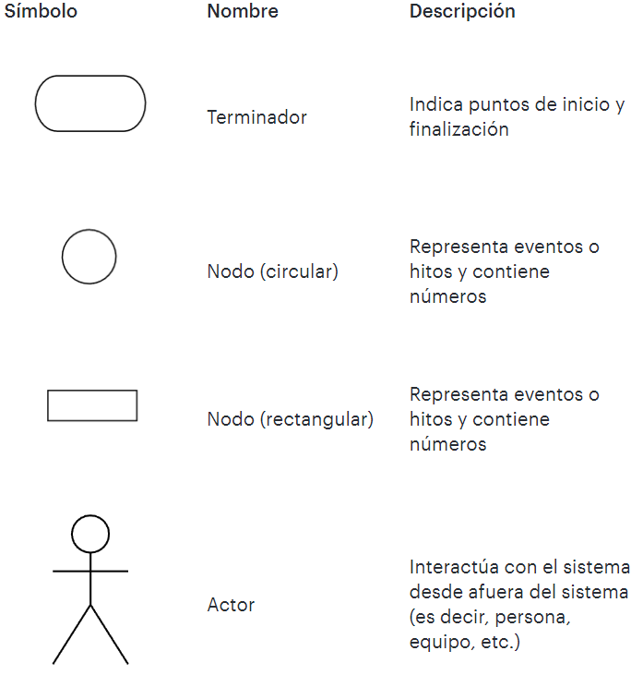
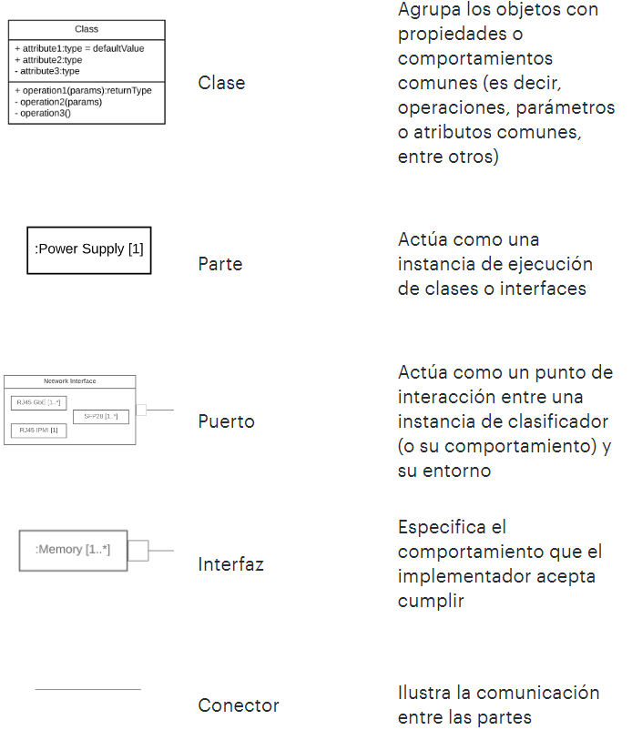
Elementos:

Slide 5
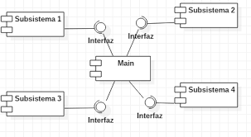
Diagrama de componentes
Los diagramas de componentes UML representan las relaciones entre los componentes individuales del sistema mediante una vista de diseño estática. Pueden ilustrar aspectos de modelado lógico y físico.
En el contexto del UML, los componentes son autocontenidos y encapsulan estructuras de cualquier grado de complejidad.
Los elementos encapsulados solo se comunican con los otros a través de interfaces.
Las interfaces de un diagrama de componentes documentan las relaciones y dependencias en una arquitectura de software.

Slide 6
“Componentes”
Los componentes suelen encapsular clases y, por lo tanto, también se los conoce como subformas o especializaciones de clases.
Al igual que las clases, tienen una estructura compuesta y pueden definirse en más detalle por medio de atributos, métodos y operaciones.
Los componentes pueden también contener otros componentes y basarse unos en otros, de modo que un componente puede presuponer la existencia de otros componentes (relación de dependencia).

Slide 7
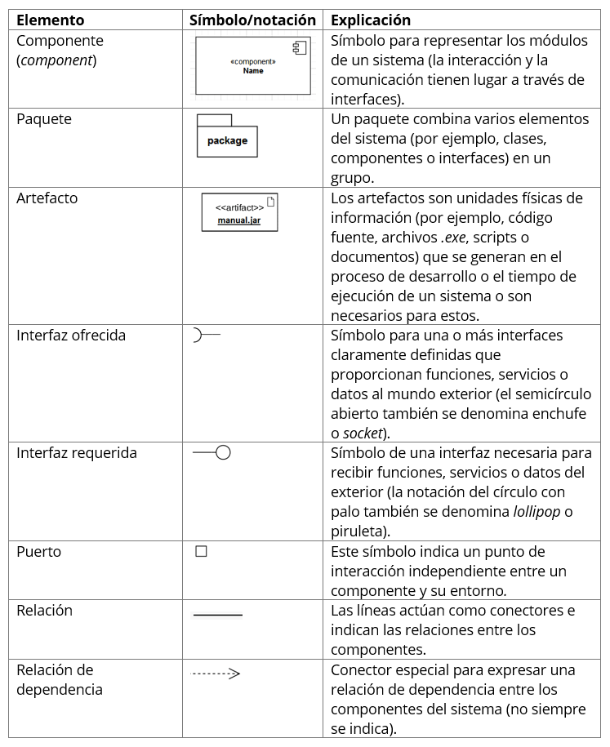
Elementos:

Slide 8
